Slide 1
奢侈品行业跟踪体系
华福商社 25年11月

Slide 2
01
数据跟踪体系

Slide 3
1.1 数据跟踪指标
月度跟踪体系：华润数据、海南离岛免税数据、富人资产增速指向Q4国内奢侈品消费增长，而富人资产增速及国内PMI于25Q4均有回落，或指向26Q1奢侈品消费增速回落。1）华润分品牌数据表现，华润相关奢侈品集团月度增速对各奢侈品公司大中华区增速指示意义强；2）海南离岛免税数据，季度同比增速与奢侈品公司亚太区增速高度相关，若海南月度数据走强需关注；3）富人资产增速，t-1期增速与奢侈品公司亚太区增速高度相关；
奢侈品跟踪数据指标
月度数据跟踪（相对快速反应） | 居民资产增速以及其中富人资产增速
 | 华润万象分品类表现数据
 | 中免数据、海南离岛免税
 | 瑞士钟表业出口金额、瑞士腕表出口金额
大众人群需求-二奢 | 量，负面影响
 | 价，正面
 | 销售额，红布林等平台
 | 小红书，投广告，越多越难卖，负面指标
 | 二奢电商-保值率
后验数据 | 季度奢侈品数据库-财报
 | 恒隆、太古商圈零售额增速

Slide 4
1.2 数据跟踪：国内富人资产增速（t-1）vs奢侈品集团亚太增速
富人资产增长（如股市、房产、投资收益提升）会直接增强其消费能力，而奢侈品消费是富人彰显财富、满足高端需求的重要方式，因此资产增速领先（t-1期）会带动后续奢侈品集团在亚太（以中国市场为核心）的业绩增长。
部分时段二者走势出现背离，典型阶段如下：1）3Q21前后，t-1期富人资产增速仍处高位，但 LVMH、开云、历峰等奢侈品集团亚太增速大幅跳水。及4Q22前后，t-1期富人资产增速转负而奢侈品集团亚太增速为正，上述阶段判断受疫情管控影响，线下当期或基数不正常。2）2Q24后，t-1期富人资产增速逐步回升，但奢侈品集团亚太增速仍处低位。经历前期经济波动后，富人消费趋于谨慎，对奢侈品的“非必需支出”决策周期拉长；同时奢侈品集团在亚太的渠道（如门店扩张、库存调整）处于阶段性调整期，导致业绩增速滞后于资产端改善。
奢侈品集团亚太区域增速及中国富人资产增速（%）

Slide 5
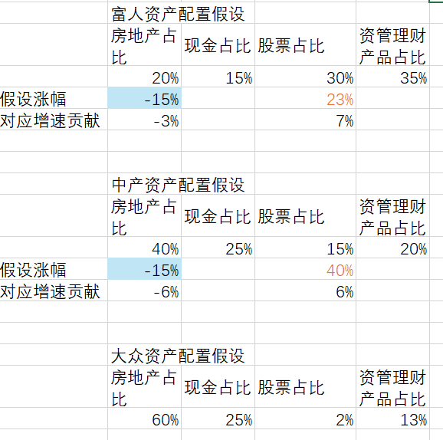
1.2 数据解释：居民资产增速
公开数据统计居民资产情况，提前预判未来增势：目前预估11月居民资产总量578亿，yoy+3.5%；构成：房地产占比42%/现金占比30%/资管理财产品占比24%/股票占比5%；较24年同期房地产-3pct/现金+2pct/资管理财+2pct；
富人股票等高风险资产配置比例较高，房价下跌，股票涨幅10%即能囊括跌幅，超额则将继续拉动富人消费继续修复；中产与大众资产增速受放假影响更大，预计是弱修复。
中国富人以及中产资产配置比例
中国富人、中产以及大众资产增速

Slide 6
1.2 数据跟踪：国内PMI（t-1）vs奢侈品集团亚太增速
PMI反映宏观经济景气度的先行指标，当PMI增速回升时，企业生产、就业、订单等指标改善，整体经济景气度提升，居民（尤其是高净值人群）消费信心增强，对奢侈品的购买意愿和能力上升，进而推动奢侈品集团在亚太（以中国市场为核心）的业绩增长。
部分时段二者走势出现背离，典型阶段如下：10-11年、18-19年pmi季末之同比走低但奢侈品集团亚太区保持较快增长，pmi走低系国内加息、经济结构转型、贸易摩擦等因素影响，而奢侈品亚太区域增长较好可能与1）10-14年前后系奢侈品中国区开店高峰，2）18-19年奢侈品内外价差缩小相关（如 LVMH等调整定价体系），叠加国内进口关税下调（18年7月1日针对服饰等品类）。
奢侈品集团亚太区域增速及PMI季末值同比变动（%）

Slide 7
1.2 数据跟踪：华润数据&奢侈品大中华区增长
高端消费数据跟踪：奢侈品集团大中华区三季度业绩增长趋势继续延续，成为复苏关键变量。整体来看，自25Q2起中国区市场有所企稳回暖，并带动集团整体业绩修复。多个集团明确指出中国市场出现改善迹象。LVMH确认中国恢复正增长；Prada称最糟糕阶段已过；爱马仕指出中国四季度开局充满活力；拉夫劳伦预计中国市场将继续保持领先增速；Coach集团持续看好中国市场的消费潜力，计划加大中国市场投入；雅诗兰黛甚至将中国市场单独列示，其+9%的增长至关重要。尽管复苏力度尚弱（如开云指出“高端客户的情绪恢复比数据更慢”），但企稳回暖的趋势已经确立，为行业注入了强心剂。根据华润数据验证，10月各奢侈品品牌继续扩大增幅（以及降幅收窄），确认大中华区三季度增长趋势将继续延续，Q4业绩有望继续回暖。
华润万象体系头部奢侈品集团销售额同比数据（%）
奢侈品集团大中华区增长率（%）
数据来源：华润万象、各公司公告

Slide 8
1.2 数据跟踪：海南免税数据
海南免税：离岛免税增速转正，近两年首次出现拐点。2024年三月起，离岛免税受到大环境影响+出境游分流+打击代购，销售额持续下滑。2025年9月，增速转正，同比+3.42%，此次转正核心为低基数带动。2025年10月增速同比回暖至+13.1%，主要系3C（苹果新机）带动。
海南离岛免税增速
LVMH亚太增速及海南离岛免税增速（%）
10月与11月首周离岛免税品类拆解

Slide 9
1.2 数据跟踪：高端美护修复同步反映中国大众资产增速情况
据雅诗兰黛集团亚太区收入、增速及占比，疫情后2021-2022年实现阶段性反弹，2023年后进入波动下行。从2020年低谷(2020Q2仅830.9百万美元)快速回升，2022年Q4达1570.0，较2020年同期增长33.6%，接近疫情前水平。2023年以来起震荡下行，2023Q3降至1058.0，较2022年峰值下滑32.6%，同比增速-6%；2024年Q4同比增速-11%，2025Q3去除china加入全球旅游渠道后进一步跌至873.0百万美元，较2022年峰值下滑44.3%，同比增速-8%。从趋势看，高端香化在高奢消费的大众线，较为依赖大众消费的修复，中国居民资产增速自2023年进入负增长区间，2025年已修复至正增长，但大众居民资产增速依旧处于负增长通道，此一定程度上会抑制居民对于高端香化消费意愿及信心，口红效应下大众资产缩水利好平价美护，但2025Q2大众资产降幅收窄至-0.6%，25Q3雅诗兰黛中国区实现中个数增长，已出现同步修复迹象，若25Q3-Q4大众资产增速修复延续，有望看到高端香化的持续复苏。
EL：2010Q1-2025Q2亚太地区收入、增速及占比
EL：20Q1-25Q2中国居民大众资产增速及亚太区收入增速

Slide 10
02
消费观察：样本商圈表现整体延续增长趋势

Slide 11
2.1 会员体系-华润万象&恒隆&太古
华润万象：随商圈扩张会员体系人数大幅提升，客群消费均呈现频次增加、单次金额下降趋势，单客贡献值持续提升。截至2025年6月末，华润万象体系会员人数达7100万人，同比+16%。2020-2024年会员人数CAGR达46%，其中黑金/白金/金卡/银卡会员人数CAGR分别为为28%/31%/27%/52%。2020-2024年，1）黑金会员，消费频次/单次消费金额cagr +18%/-12%；2）白金会员，消费频次/单次消费金额cagr +14%/-13%；3）金卡会员，消费频次/单次消费金额cagr +16%/-10%；4）银卡会员，消费频次/单次消费金额cagr +37%/-17%；
恒隆会员体系：2024-2025年高端客群客户价值仍未恢复（人数恢复至23年，频次仍低），中低端会员人数大幅增加。1）高端会员，绿宝（收入贡献近60%）24年单次消费金额-25%/频次-15%，25年频次未涨但客单价提升；蓝宝24年单次消费金额-12%/频次-15%/人数降级8-9%，25年频次未涨但客单价提升/人数+12%；2）中低端会员，24-25年人数大幅增加。
太古地产：25年估计会员销售额整体有所恢复（根据公司口径估算）。
数据来源：华润万象、恒隆专家

Slide 12
2.2 高端商场数据表现-万象强α
华润万象体系零售跟踪：量增价微降，客流大幅改善，客单同比转负，线下零售维持正增长。华润万象体系零售额呈现持续增长趋势，2025年10月可比项目零售额同比增长10.7%，连续8个月维持增长趋势，1-10月平均零售额增速达7.83%；10月可比客流yoy+11.3%，1-10月平均客流增速达6.78%；客单价10月同比下滑0.5%，环比转负。奢侈品品类表现稳健，同比增长6.7%，增速连续4个月持续提升，
华润万象体系商场月度零售客流、客单、零售额同比变化
数据来源：华润万象

Slide 13
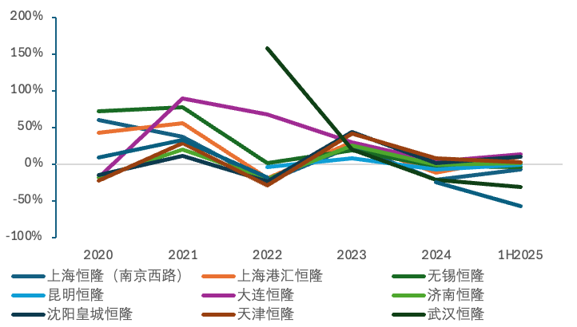
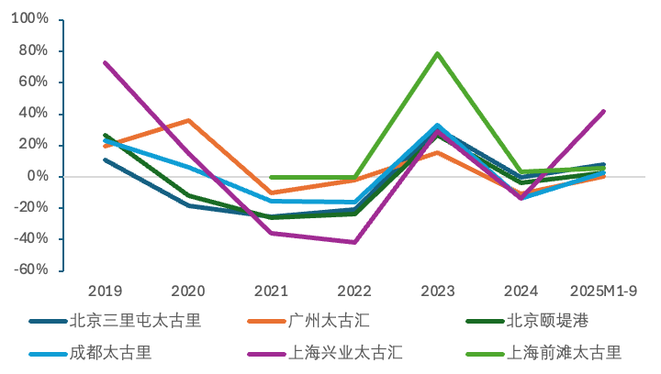
2.2 高端商场数据表现-恒隆及太古
恒隆：1H2025，恒隆广场租户零售额呈现明显分化态势。内地整体租户销售额基本持平，上海港汇恒隆广场同比+10%，大连恒隆广场亦实现13%的增长，通过优化品牌组合和营销活动带动业绩上扬。而上海恒隆广场因客户高端消费谨慎，租户销售额下滑8%；沈阳、武汉项目受同业竞争冲击，销售额分别大跌58%和31%。
太古：2025年前三季度，内地各商场租用率大多呈提升趋势。北京三里屯太古里、北京颐堤港、成都太古里、上海前滩太古里分别增长 7.8%、2.9%、2.4%、5.6%，广州太古汇也实现 0.3% 的增长；其中上海兴业太古汇表现尤为突出，零售额大增41.9%（Q3大幅提速，系LV巨轮“路易号”2025年6月28日开业带动）。
恒隆旗下商场租户零售额yoy
太古旗下商场租户零售额yoy
数据来源：恒隆地产、太古地产

Slide 14
3.1 中低端商场表现
中端商业连锁：2025年上半年，行业多家企业同店及客流增长较好，与社零趋势一致。
社零前瞻指标：蓝领用工量趋势，25年5月-9月持续走弱，10月后降幅收窄。2025年10月及11月前半月蓝领用量同比-0.7/-0.4，降幅较5-9月明显收窄，此前数据用工量同比增减（t-1）与社零同比趋势关联度高，社零增速或在11月后提升。
国内中端连锁商业数据（%）
社零同比与蓝领用工量（滞后一期）同比增减
 | 2020 | 2021 | 2022 | 2023 | 2024 | 1H2025
龙湖地产
同店销售额 yoy | -7% | 20% | 下滑 | 30% | 增长 | 17%
同店日均客流yoy | -20% | 20% | 下滑 | 28% | 增长 | 11%
大悦城控股
同店销售额 yoy* |  | -7% | -11% | 26% | 13% | 7%
同店客流量 yoy* |  | -13% | -12% | 53% | 19% | 15%
新城控股（吾悦广场）
同店销售额 yoy* |  |  | -4% | 31% | 16% | 增长
*系剔除门店数量增长后计算得出
数据来源：龙湖地产、大悦城控股、新城控股

